Slide 1

jQuery 기본

Slide 2
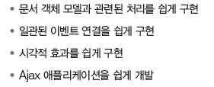
개요
jQuery
모든 브라우저에서 동작하는 클라이언트 자바스크립트 라이브러리
2006년 1월, 존 레식John Resig이 BarCamp NYC에서 발표
무료로 사용 가능한 오픈 소스 라이브러리
jQuery는 다음 기능을 위해 제작됨

Slide 3
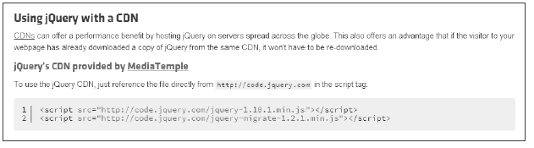
다운로드
jQuery를 내려받으려면 http://jquery.com에 접속
jQuery 사용
첫 번째 방법은 CDN 호스트를 사용하는 방법
구글과 마이크로소프트에서 CDN 호스트를 지원
두 번째는 직접 내려받아 사용하는 방법

Slide 4
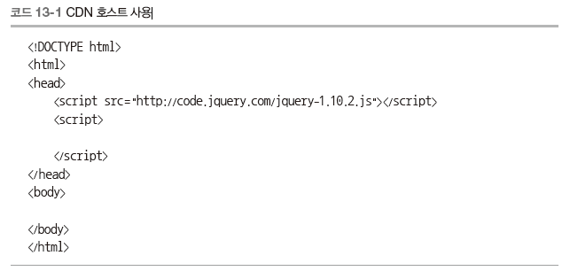
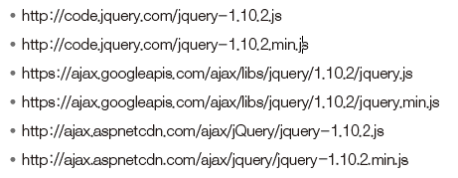
다운로드
CDN 호스트 사용
그 밖의 CDN 호스트

Slide 5
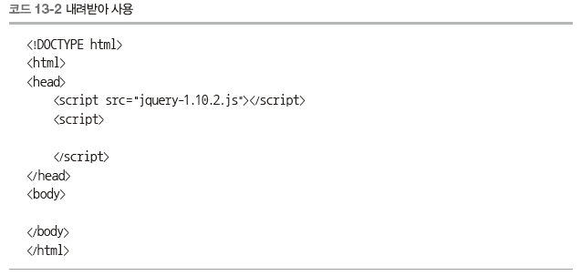
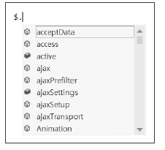
다운로드
CDN 호스트 사용
하이브리드 애플리케이션 같은 오프라인 환경에서 jQuery를 사용한다면 반드시 내려받아 사용

Slide 6
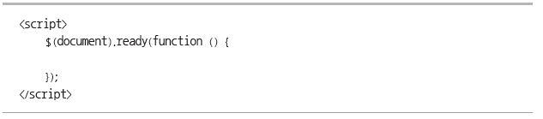
$(document).ready( )
$(document).ready( )
jQuery를 사용한 모든 웹 페이지는 다음 코드로 시작

Slide 7
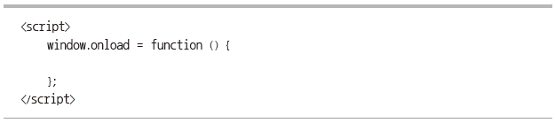
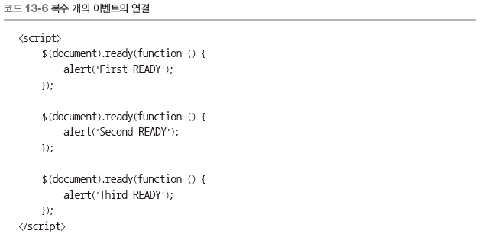
$(document).ready( )
$(document).ready( )
이벤트 연결

Slide 8
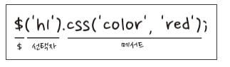
기본 선택자
기본 선택자
jQuery 메서드의 가장 기본적인 형태
선택자는 jQuery에서 가장 중요한 역할

Slide 9
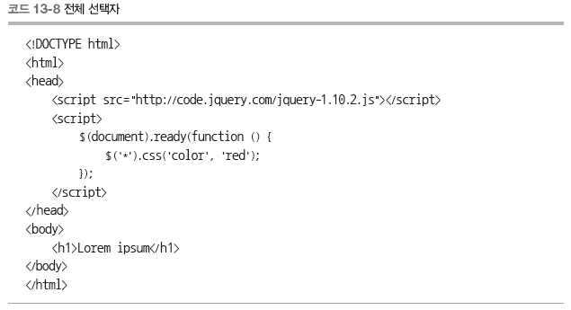
기본 선택자
전체 선택자
CSS의 가장 기본적인 선택자는 전체 선택자
*를 전체 선택자라고 부름

Slide 10
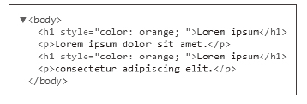
기본 선택자
태그 선택자
특정한 태그 선택하는 선택자
태그 선택자는 태그의 이름을 그냥 사용

Slide 11
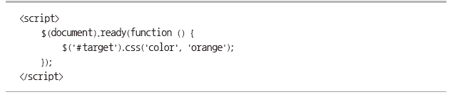
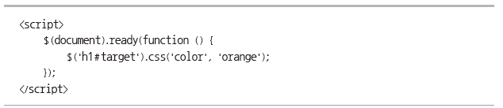
기본 선택자
아이디 선택자
아이디 선택자는 특정한 id 속성이 있는 문서 객체를 선택하는 선택자
두 번째에 위치한 h1 태그가 id 속성으로 target을 가짐

Slide 12
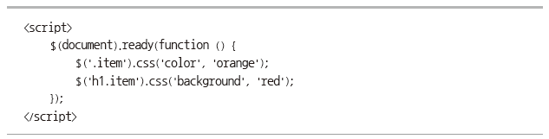
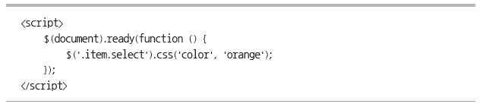
기본 선택자
클래스 선택자
클래스 선택자는 특정한 class 속성이 있는 문서 객체를 선택하는 선택자

Slide 13
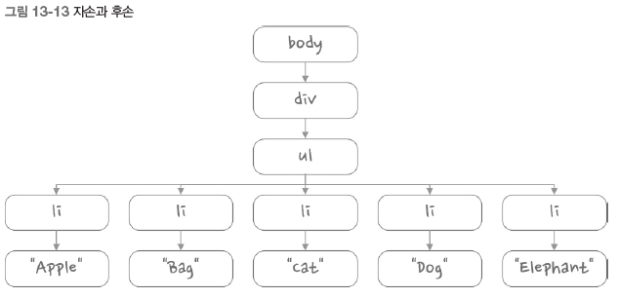
자손 선택자와 후손 선택자
자손 선택자와 후손 선택자
자손 선택자와 후손 선택자는 기본 선택자의 앞에 붙여 사용하며 기본 선택자의 범위를 제한

Slide 14
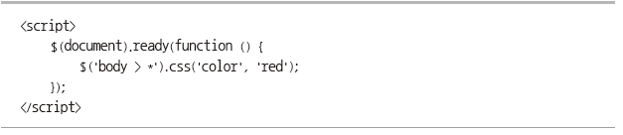
자손 선택자와 후손 선택자
자손 선택자
자손 선택자는 자손을 선택하는 선택자이며 ‘요소A > 요소B’의 형태로 사용

Slide 15
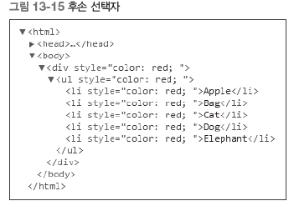
자손 선택자와 후손 선택자
후손 선택자
후손 선택자는 이름 그대로 후손을 선택하는 선택자
‘요소A 요소B’의 형태로 사용하며 요소A의 후손으로 범위를 한정

Slide 16
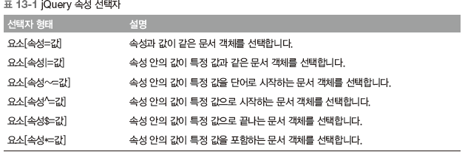
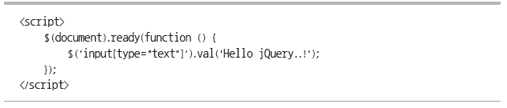
속성 선택자
후손 선택자
속성 선택자는 기본 선택자 뒤에 붙여 사용

Slide 17
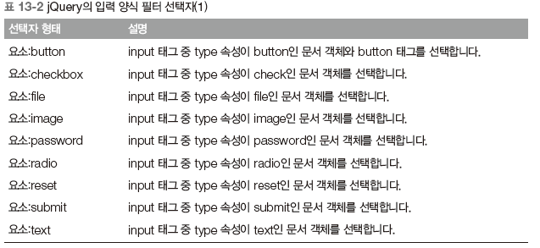
필터 선택자
입력 양식 필터 선택자
필터 선택자는 기본 선택자 뒤에 사용

Slide 18
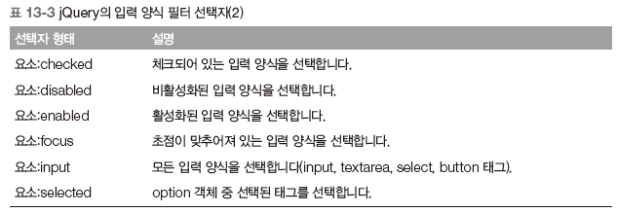
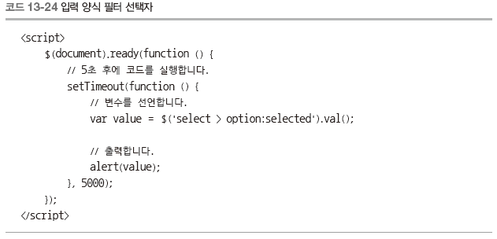
필터 선택자
입력 양식 필터 선택자

Slide 19
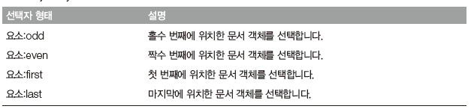
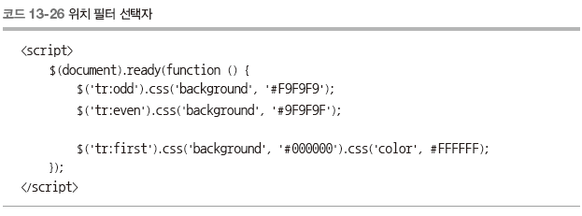
필터 선택자
위치 필터 선택자

Slide 20
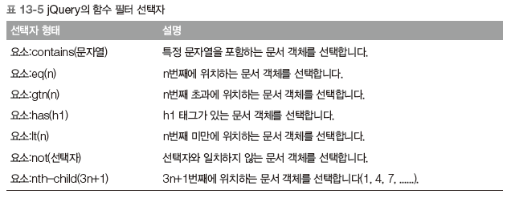
필터 선택자
함수 필터 선택자

Slide 21

배열 관리
배열 관리
jQuery로 배열을 관리할 때는 each ( ) 메서드를 사용
each ( ) 메서드는 매개변수로 입력한 함수로 for in 반복문처럼 객체나 배열의 요소를 검사하는 메서드
each ( ) 메서드는 다음과 같이 두 가지 형태로 사용

Slide 22
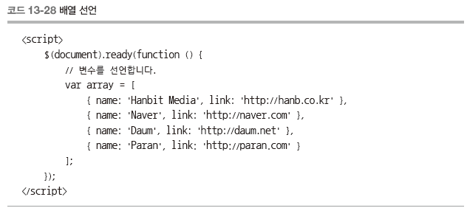
배열 관리
자바스크립트 배열 관리
배열 선언

Slide 23
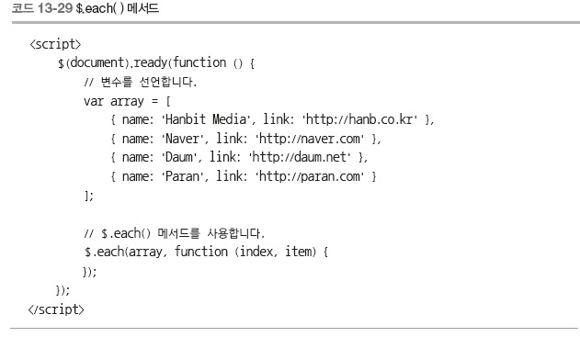
배열 관리
자바스크립트 배열 관리
$.each( ) 메서드
$.each ( ) 메서드의 첫 번째 매개변수에는 코드 13-29처럼 배열을 넣음
두 번째 매개변수는 매개변수로 index와 item을 갖는 함수를 넣음

Slide 24
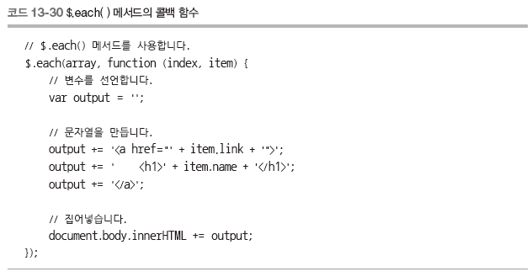
배열 관리
자바스크립트 배열 관리
$.each( ) 메서드의 콜백 함수

Slide 25
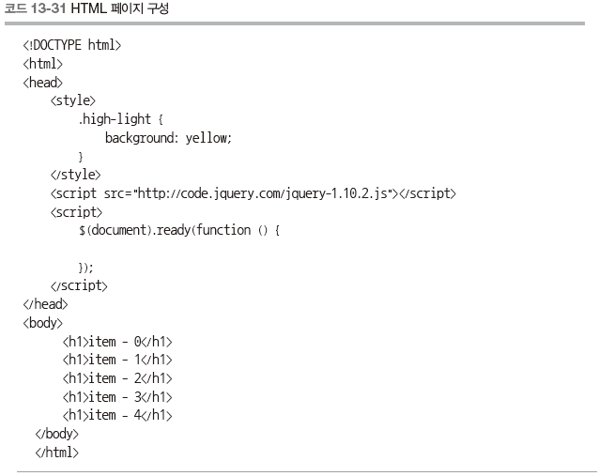
배열 관리
jQuery 배열 관리
jQuery의 배열 객체는 따로 만드는 것이 아니라, 선택자로 여러 개의 문서 객체를 선택할 때 생성

Slide 26
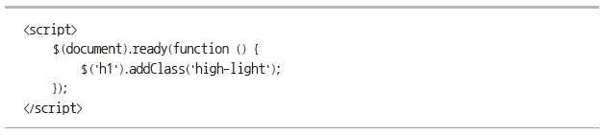
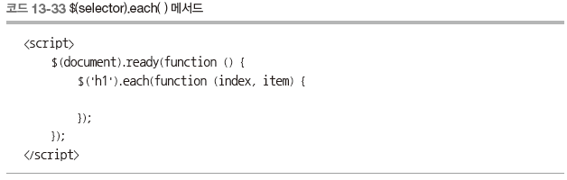
배열 관리
jQuery 배열 관리
addClass( ) 메서드
$(selector).each( ) 메서드

Slide 27
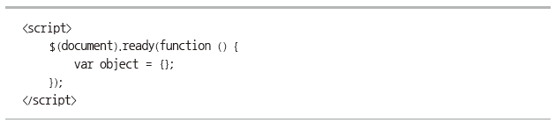
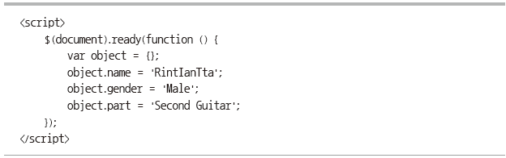
객체 확장
객체 확장
객체 생성
객체에 속성 추가

Slide 28
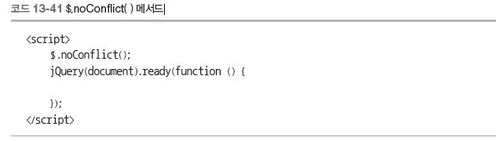
jQuery 충돌 방지
jQuery 충돌 방지
jQuery 이외에도 여러 자바스크립트 프레임워크가 있음
여러 플러그인을 함께 사용할 때는 플러그인 간의 충돌이 발생할 수 있음
지금까지 식별자 $를 많이 사용 🡪 jQuery 프레임워크와 Prototype 프레임워크를 함께 사용하면 프레임워크간의 충돌이 발생
충돌을 방지할 때 사용하는 메서드는 $.noConflict ( ) 메서드
$.noConflict ( ) 메서드를 사용하고 나면 더 이상 jQuery의 식별자 $를 사용할 수 없음

